Slide 1
Вводное занятие по алгоритмам и структурам данных
Цель занятия: определить уровень, дать структуру курса, заложить фундамент понимания алгоритмов.

Slide 2
План занятия
1. Знакомство и цели
2. Обзор курса
3. Диагностика уровня
4. Введение в сложность алгоритмов
5. Первая практическая задача
6. Итоги и домашнее задание

Slide 3
Ожидания и цели ученика
Зачем алгоритмы?
Опыт программирования на Python?
Решал ли ранее алгоритмические задачи?
Комфорт с математикой?
Опыт со структурами данных и рекурсией?

Slide 4
Как устроен курс
Постепенное усложнение
Идея → пример → практика
Фокус на понимании, а не заучивании
Подготовка к реальным задачам и собеседованиям

Slide 5
Темы курса (обзор)
Алгоритмы и сложность
Структуры данных
Рекурсия
Сортировки
Хеш-таблицы
Деревья и графы
Жадные алгоритмы
Динамическое программирование
Алгоритмы на строках

Slide 6
Диагностика уровня
Что такое алгоритм?
Как найти максимум в списке?
Как проверить, есть ли дубликаты?

Slide 7
Сложность алгоритма
Не про скорость компьютера.
Про количество операций.
Смотрим на общий случай, а не конкретный пример.

Slide 8
Базовые классы сложности
O(1) — мгновенно
O(n) — линейный рост
O(n²) — вложенные циклы, быстрый рост

Slide 9
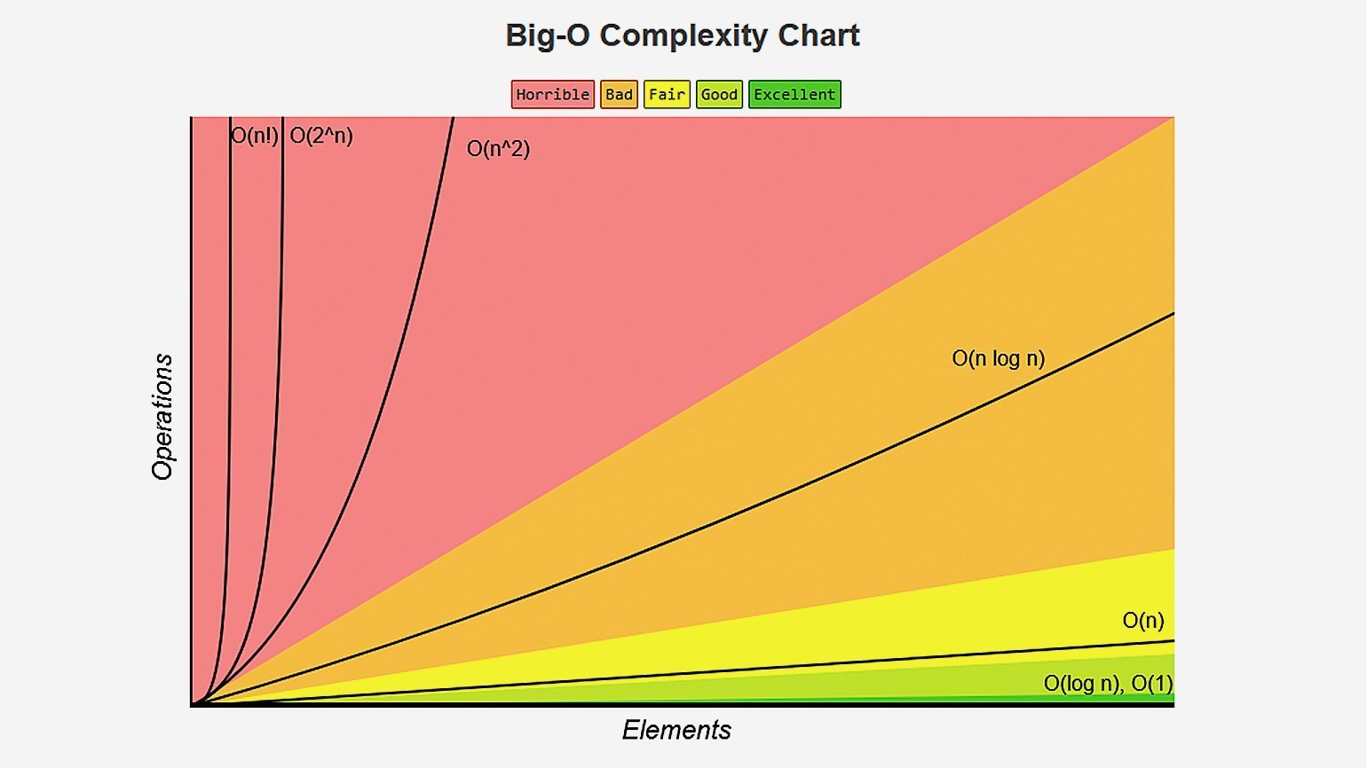

Slide 10
Мини‑практика
Пример: поиск элемента в списке
Пример: сравнение каждой пары элементов
Обсуждаем, сколько операций выполняется.

Slide 11
Скользящее среднее (без кода)
Есть последовательность и окно фиксированного размера.
Считаем среднее в каждом сдвиге окна.
Обсуждаем принцип работы и идею оптимизации.
1 2 3 4 5
k=3

Slide 12
Итоги занятия
Поняли цели?
Обсудили структуру?
Понимание сложности алгоритмов?
Посмотрели на первую прикладную задачу

Slide 13
Домашнее задание
Найти разницу между O(n) и O(n²) — объяснить словами
Простые задачи (по уровню):
— найти максимум
— проверить уникальность элементов
Маленький вводный материал по алгоритмам и Big‑O

